Slide 1
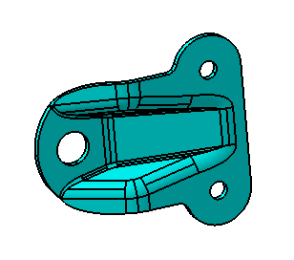

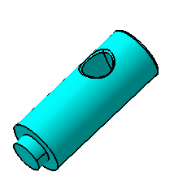
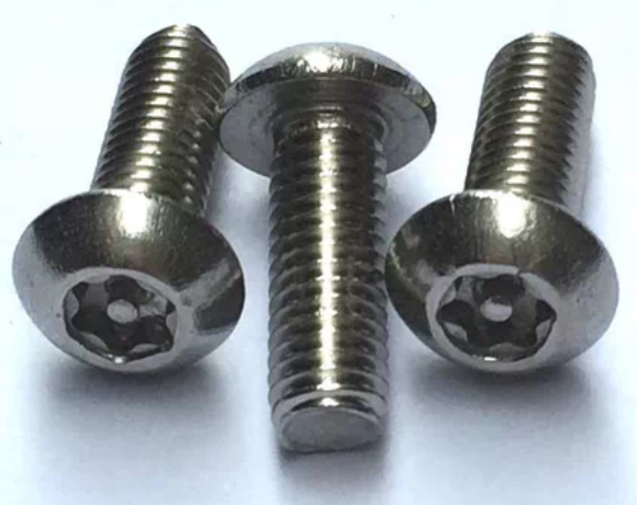



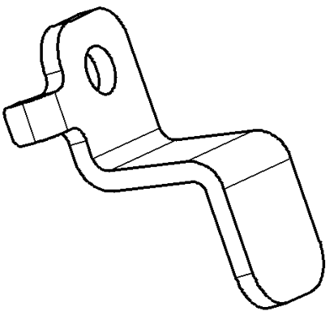

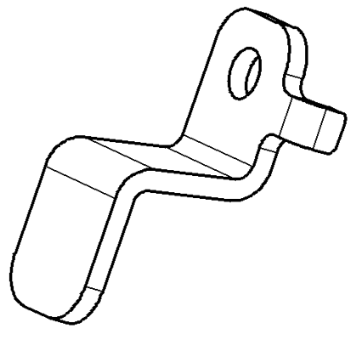



钣金件1
序号 | 件号 | 件名 | 简图 | 材料 | 备注
1 | SHT0015787 | G3电动靠背下U形管 |  | QSTE340TM Ø25X2.0 | 根据图纸，弯管机自制制作，周期5天; 自制1个弯管的检具，周期30天
2 | SHT0015817 | ECU固定钣金 |  | SAPH440 /T=2 | 激光切割料片，自制1套成型模具，制作周期45天
3 | SHT0015728 | 司机主边电动调角器下连接板A |  | SPFH590 /T=1.6 | 借用现用模具，自制增加1套冲孔模具，周期30天
4 | SHT0015726 | 司机副边电动调角器下连接板A |  | SPFH590 /T=1.6 | 借用现用模具，自制增加1套冲孔模具，周期30天
5 | SHT0015729 | 司机主边电动调角器下连接板B |  | SPFH590 /T=1.6 | 整套新开（1出2），外购模具，定点后制作周期60天
6 | SHT0015727 | 司机副边电动调角器下连接板B |  | SPFH590 /T=1.6
7 | SHT0015796 | 电动靠背骨架侧边板左 |  | SPFH590 /T=2.0 | 借用现用模具，自制增加1套冲孔模具，周期30天
8 | SHT0015802 | 电动靠背骨架侧边板右 |  | SPFH590 /T=2.0 | 借用现用模具，自制增加1套冲孔模具，周期30天
9 | SHT0015808 | 电动滑轨左连接框 |  | SPFH590 /T=2.5 | 激光切割料片，外购1套成型模具，采购定点后制作周期45天
10 | SHT0015811 | 电动滑轨右连接框 |  | SPFH590 /T=2.5
11 | SHT0015812 | 电动滑轨前连接框 |  | SPFH590 /T=2.5 | 激光切割料片，外购1套成型模具，采购定点后制作周期45天
12 | SHT0015823 | 仰角锁止钣金 |  | 30CrMo /T=6.0 | 开整套模具，外购，采购定点后制作周期60天
13 | SHT0015830 | 电动座框左侧外边板 |  | SPFH590 /T=2.0 | 开整套模具，外购，采购定点后制作周期60天
14 | SHT0015841 | 左侧罩壳固定钣金 |  | Q235 2.0 | 激光切割料片，自制1套成型模具，制作周期30天
15 | SHT0015831 | 电机齿板支撑板 |  | SAPH440 /T=2 | 激光割料片，自制1套成型模和1套冲孔模，制作周期45天

